Slide 1
Консультация для педагогов на тему: «Что нужно знать родителям о правилах дорожного движения?»
Муниципальное дошкольное образовательное учреждение
детский сад № 21 «Мозаика»
Подготовила:
воспитатель
Булатова А.О.

Slide 2
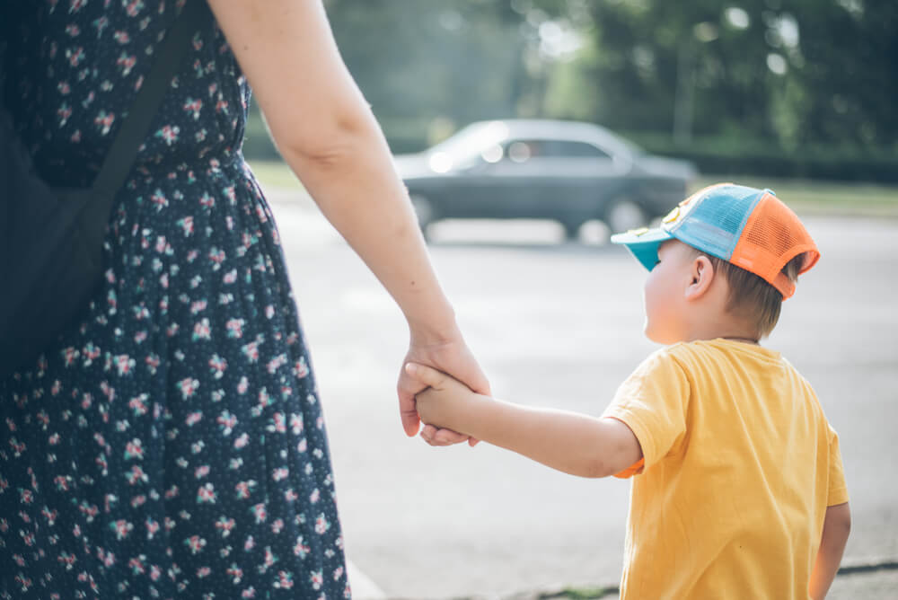
Почему детей важно учить ПДД?
ПДД для детей — это конкретный свод правил и предостережений, который помогает уберечь ребёнка от опасностей большого города. Выученные назубок, многократно повторённые, проверенные на практике, они способны сохранить здоровье и спасти жизнь.

Slide 3
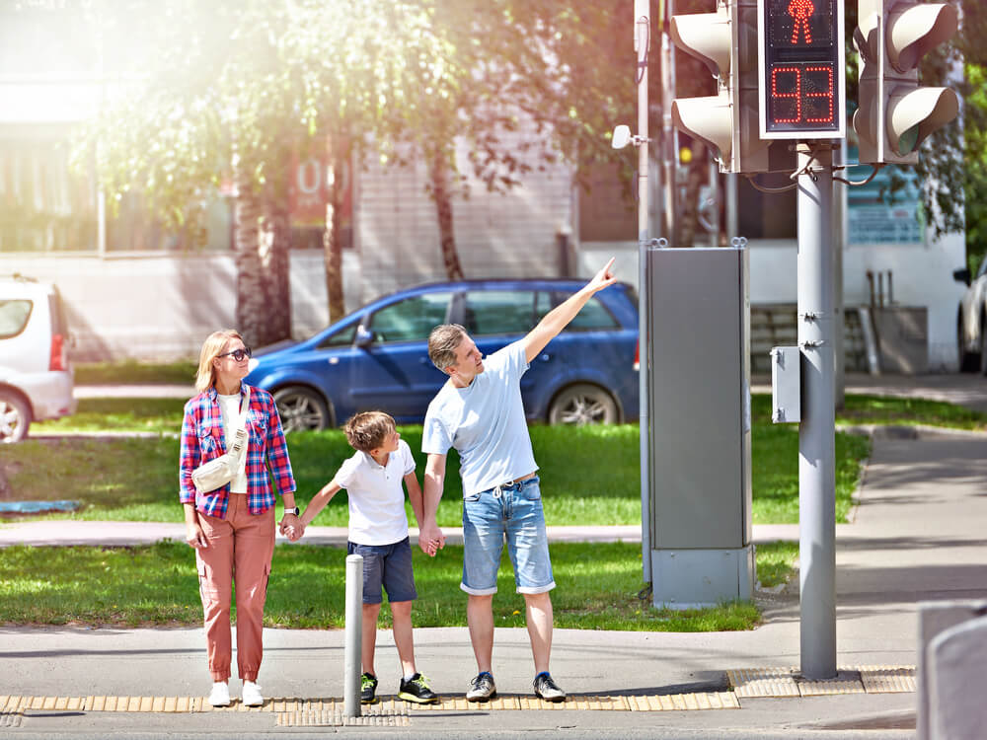
В каком возрасте и как лучше изучать ПДД?
Именно в возрасте 2–5 лет ребёнок максимально восприимчив к новой информации, впитывает её как губка, вбирая в себя паттерны поведения, заложенные его родителями и окружающими взрослыми.

Slide 4
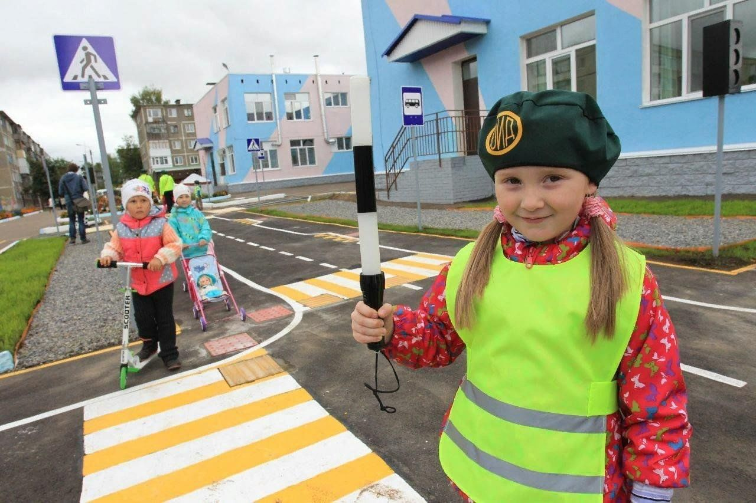
Наиболее удачный возраст для приучения к ПДД — около двух-трёх лет, итоговое закрепление — к четырём-пяти.

Slide 5
Список самых важных правил
Переходить проезжую часть можно только на зелёный сигнал светофора.
Если светофора нет, то переходить дорогу можно только по пешеходному переходу (который называется зебра, потому что похож на неё внешне – чередуются белые и тёмные полосы).
Даже если идём по зебре и на зелёный, всегда смотрим по сторонам — нет ли приближающихся машин.
Когда ступаем на проезжую часть, смотрим налево, дойдя до середины — направо.
Если нужно идти вдоль дороги по тротуару, то двигаемся по правой стороне.
Если находимся за городом, идём по обочине дороги навстречу машинам.
Запрещено играть рядом с дорогой (если дорога поблизости) и на дороге.
Нельзя переходить на красный и на жёлтый сигнал светофора.
Нельзя перебегать дорогу, даже если машин рядом нет и их не видно.
Нельзя вырывать руку у взрослого даже на узкой дороге во дворе.

Slide 6
Ещё несколько правил для детей постарше:
Необходимо слезть с самоката или велосипеда при переходе дороги и везти его рядом с собой «пешком».
Даже если кто-то из незнакомых взрослых или детей пошёл на красный рядом с тобой, стоим и ждём зелёный.
Нельзя отвлекаться на дороге (играть, слушать музыку, смотреть в телефон), даже если переходишь на зелёный.
Нельзя высовываться из окна автомобиля — ни головой, ни рукой, — так как проезжающие рядом машины могут травмировать.
На одежде или предметах гардероба (рюкзак, например) стоит иметь светоотражающие элементы, чтобы водители заметили пешехода в тёмное время суток.

Slide 7
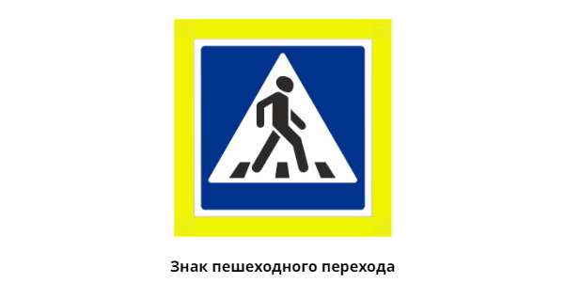
Знаки, которые ребёнок должен знать
Где есть это обозначение, МОЖНО переходить дорогу. Это разрешающий знак.

Slide 8
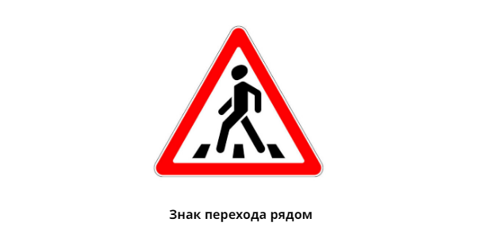
Знаки, которые ребёнок должен знать
Знак перехода близко, но прямо здесь переходить НЕЛЬЗЯ. Поэтому треугольник красный.

Slide 9
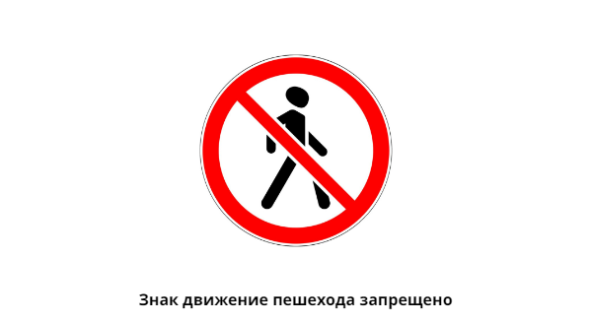
Знаки, которые ребёнок должен знать
Здесь переходить дорогу запрещено! Ступать на проезжую часть НЕЛЬЗЯ ни в коем случае.

Slide 10
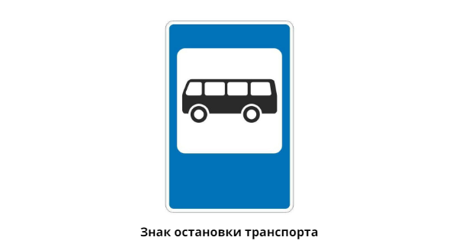
Знаки, которые ребёнок должен знать
Здесь останавливается общественный транспорт, это знак остановки.

Slide 12
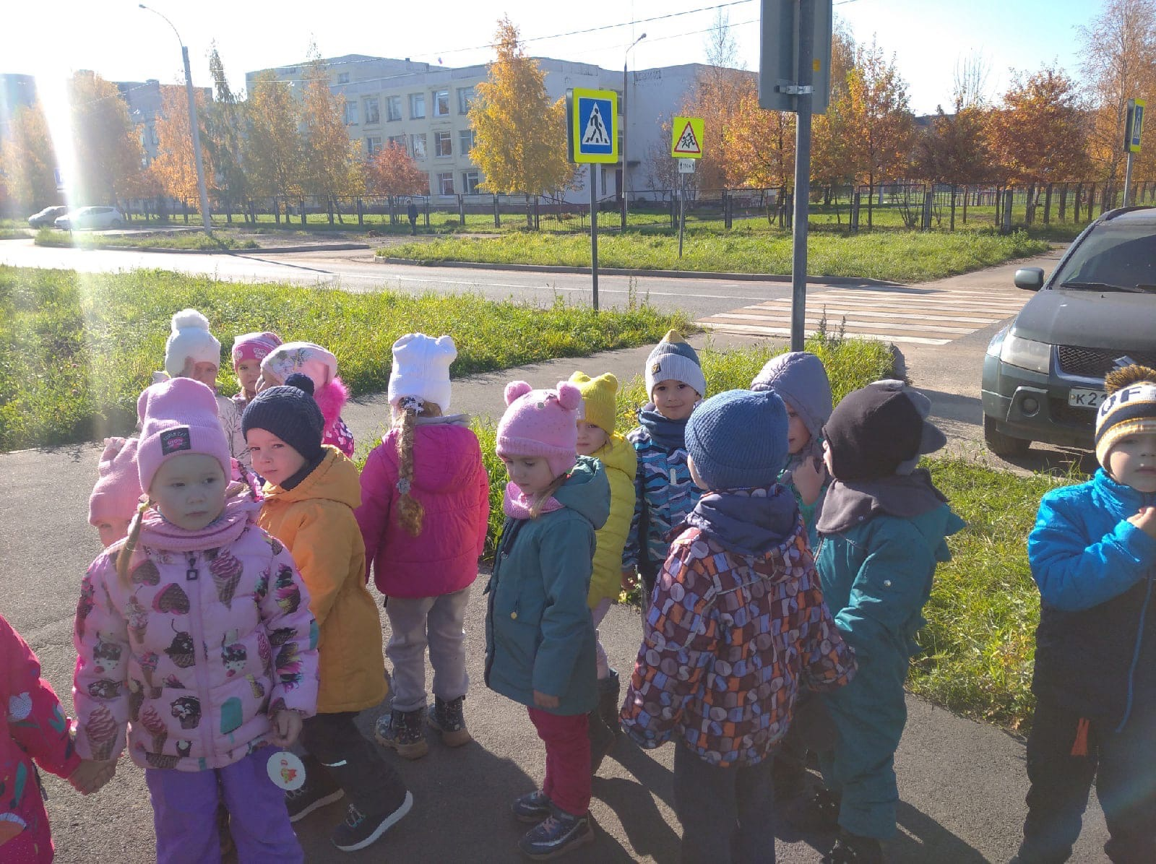
Опасные ситуации на дороге (и как вести себя)

Slide 13
Я остался посреди дороги на красном сигнале светофора
Ситуация: красный свет уже загорелся, а движение ещё не закончено, ребёнок оказался посреди дороги, и машины начали двигаться.
Что делать: если такое произошло, нельзя паниковать и бежать, как бы ни было страшно, нужно оставаться на разделительной полосе (один поток машин сзади, второй — спереди). Чтобы избежать этого, лучше изначально дождаться нового зелёного сигнала, удостовериться, что движение начато сразу, как загорелся зелёный, а значит, времени хватит, чтобы перейти.

Slide 14
Во дворе я в безопасности?
Ситуация: во дворе из-за поворота внезапно показался автомобиль.
Что делать: чтобы не допустить аварии, стоит рассказать ребёнку, что ДТП происходят не только на больших дорогах и оживлённых трассах, но и внутри микрорайонов, и здесь также нельзя играть у проезжей части и выбегать на дорогу.

Slide 15
Книги детям о ПДД
Волков «Про правила дорожного движения»,
Усачёва «Про правила дорожного движения»,
стихи Гуриной «Непослушный пешеход», «Зебра», «Тротуар и проезжая часть»

Slide 16
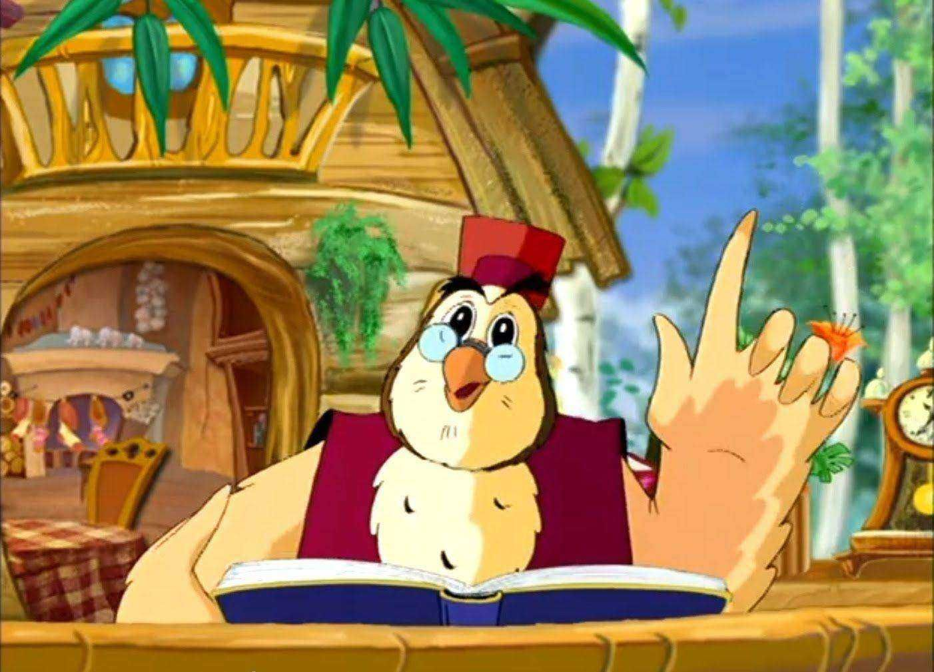
Мультфильмы детям о ПДД
Уроки тётушки совы
Робокар Поли и его друзья
Лукоморье Пикчерз
Аркадий Паровозов спешит на помощь
Смешарики «Азбука безопасности»
Царевна

Slide 17
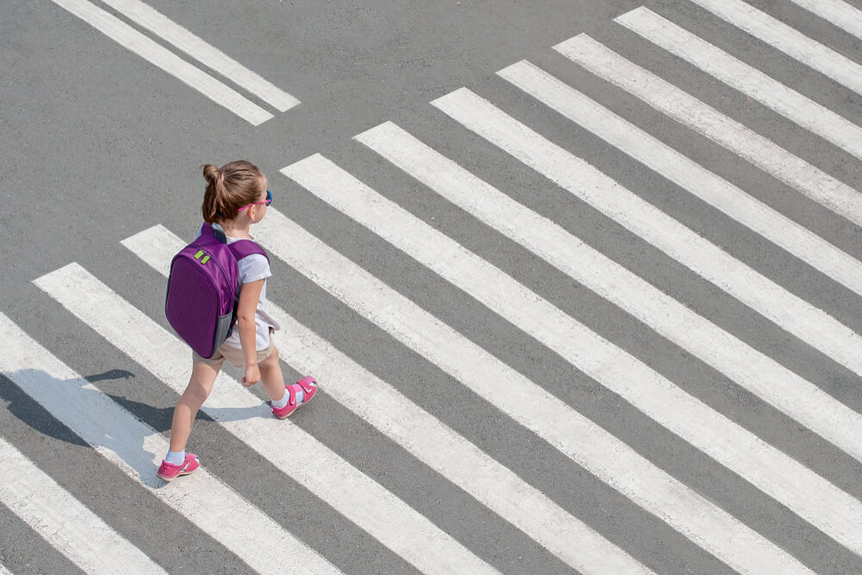
Безопасность детей на дороге

Slide 18
Родителю важно понимать, как работает мозг ребёнка, учитывать возрастные особенности:
До восьми лет у ребёнка туннельное зрение — он видит то, что перед ним, но не видит по бокам, если не посмотрит в сторону.
До шести лет дети не сразу понимают, откуда идёт слышимый шум, то есть не смогут мгновенно установить, с какой стороны приближается авто и как оно близко.
До пяти лет ребёнок фиксируется на одном объекте, он не видит дорогу целиком, только самый красный или самый большой автомобиль.

Slide 19
Маленький рост не позволяет увидеть, что происходит за кустом, за машиной, за другим ребёнком или взрослым человеком.
При приближении машины на высокой скорости большинство детей (90%) впадают в ступор и останавливаются, закрыв лицо ладонями.
Ещё 10% в панике побегут прямо на авто, поэтому держать взрослого за руку так важно.
Помните, что до шести лет ребёнок переходит дорогу только за руку с родителем!

Slide 20
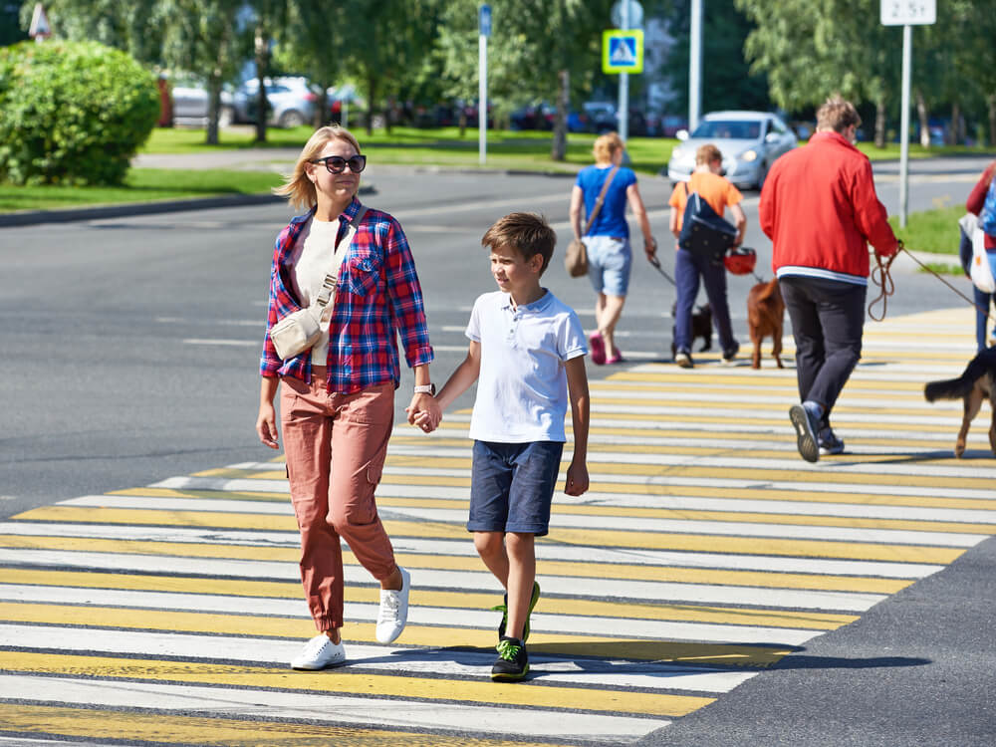
Чёткие и понятные правила, которые легко запомнить. Объяснения логичные и простые. Причинно-следственные связи верные, но без деталей.
Помните, что безопасность детей в ваших руках!

